Slide 1
স্বাগতম

Slide 2
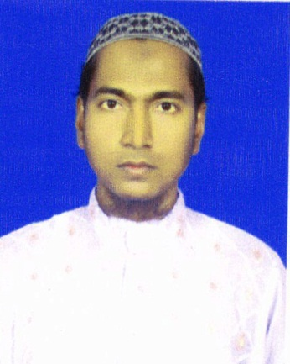
শিক্ষক পরিচিতি
শ্রেণিঃ- সপ্তম
বিষয়ঃ- বাংলা
বিষয়বস্তুঃ- গদ্য
সময়ঃ – ৪৫ মিনিট
তারিখঃ ২২-0৬-20২০ইং
জোবাইদুল হক
সহকারি শিক্ষক(বাংলা)
আয়মা জামালপুর সিদ্দিকীয়া দাখিল মাদ্রাসা, বিষ্ণুপুর, পাঁচবিবি, জয়পুরহাট
আই ডি নং – ২৪
Jobaydul1010@gmail.com
01744637887

Slide 3
ভিডিওটি দেখ আর বল আজকের পাঠ কি হতে পারে।

Slide 4
পাঠ শিরোনাম
বাংলাদেশের ক্ষুদ্র জাতিসত্তা
গদ্যের নাম
এ কে শেরাম
লেখক

Slide 5
শিখনফল
লেখক পরিচিতি বলতে পারবে ।
নতুন ও অজানা শব্দের অর্থসহ বাক্য বলতে পারবে ।
চাকমা ও গারো জাতি গোষ্ঠী সম্পর্কে বলতে পারবে ।

Slide 6
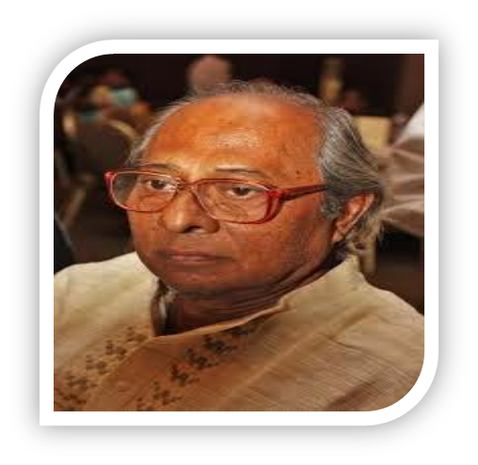
কবি পরিচিতি
জন্ম - ১৯৫২ সাল
আমরা লেখকের দীর্ঘায়ু কামনা করছি
উল্লেখযোগ্য গ্রন্থঃ ‘বসন্ত কুন্নি পাগলী লৈরাং’, ‘মণিপুরি কবিতা’, ‘চৈতন্যে অধিবাস’, মনিদীপ্ত মনিপুরি ও বিষ্ণুপ্রিয়া।
এ কে শেরাম
পুরস্কারঃ সোনামনি মেমোরিয়াল আওয়ার্ড।

Slide 7
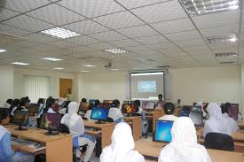
আদর্শ পাঠ

Slide 8
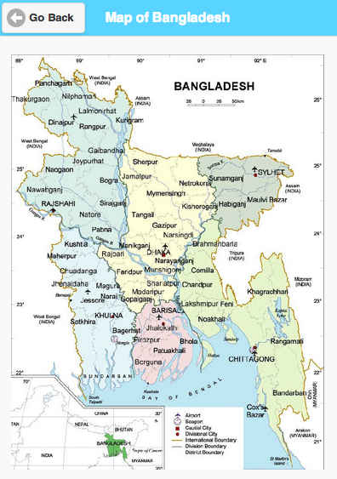
বাংলাদেশে বসবাসরত ক্ষুদ্র জাতিসত্তার সংখ্যা নিয়ে ভিন্ন ভিন্ন মত রয়েছে। তবে সাধারণভাবে এই সংখ্যা ৪৬ টি বলে অনুমিত।
বক্সে ক্লিক করুন
রাঙ্গামাটি
খাগড়াছড়ি
বান্দরবান
Notes:
রাঙ্গামাটি, খাগড়াছড়ি, বান্দরবান লিখিত বক্সে ক্লিক করলে মানচিত্রে স্থান প্রদর্শিত হবে।

Slide 9
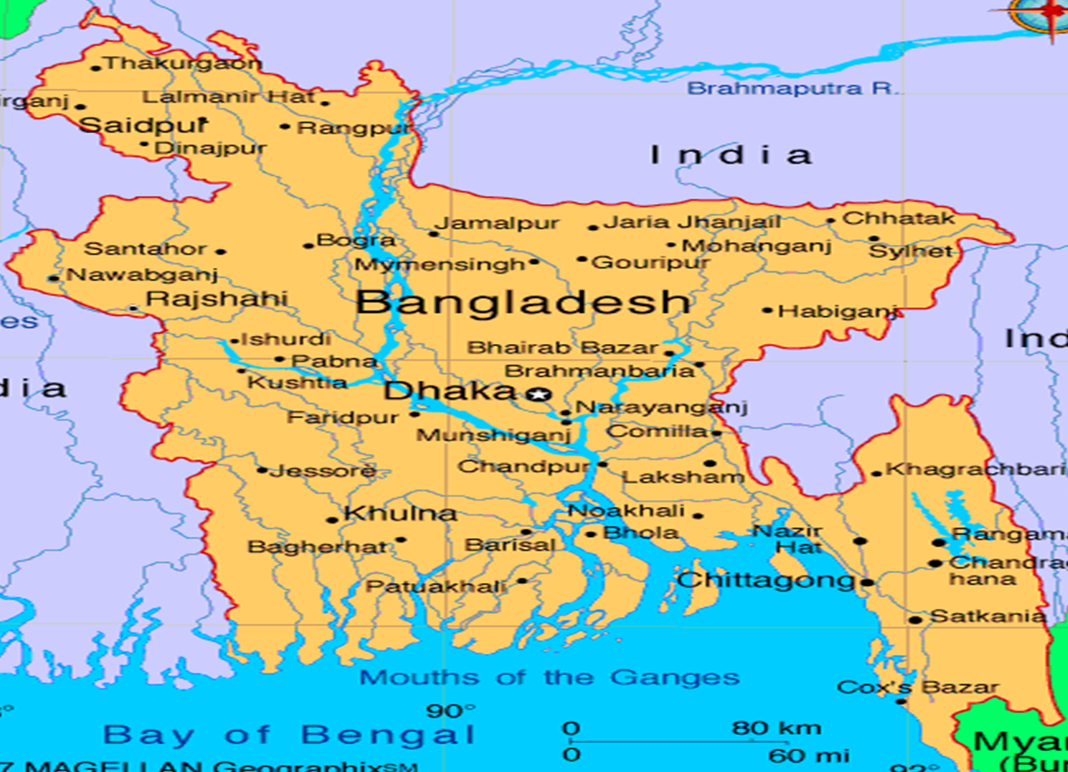
সমতল ভূমি যেমনঃ- কক্সবাজার, পটুয়াখালি, বরগুনা, ময়মনসিংহ, জামালপুর, টাঙ্গাইল, বগুড়া, রাজশাহী, পাবনা, দিনাজপুর, সিলেট অঞ্চলে প্রধানত এদের বসবাস।
বক্সে ক্লিক করুন
কক্সবাজার
পটুয়াখালি
ময়মনসিংহ
জামালপুর
বগুড়া
রাজশাহী
পাবনা
দিনাজপুর
সিলেট
Notes:
কক্সবাজার, পটুয়াখালি, ময়মনসিংহ, জামালপুর, বগুড়া, রাজশাহী, পাবনা, দিনাজপুর, সিলেট লিখিত বক্সে ক্লিক করলে মানচিত্রে স্থান প্রদর্শিত হবে।

Slide 10
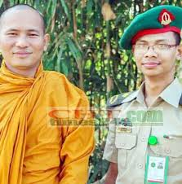
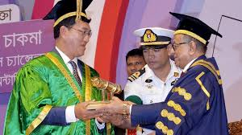
চাকমারা পিতৃতান্ত্রিক।পিতাই পরিবারের প্রধান।
চাকমা সমাজের প্রধান হলেন রাজা।

Slide 11
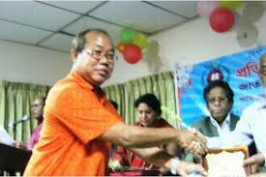
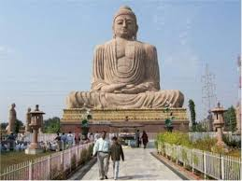
গ্রামের প্রধান হলেন কারবারি। গ্রামের যাবতীয় সমস্যা তিনিই নিষ্পত্তি করেন।
চাকমারা প্রধানত বৌদ্ধ ধর্মাবলম্বী। তবে তাদের কিছু অংশ প্রকৃতি পূজা ও করে ।

Slide 12
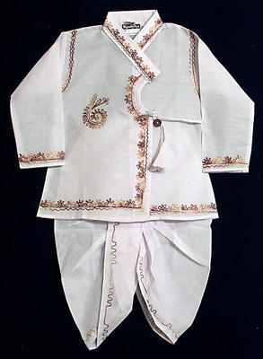
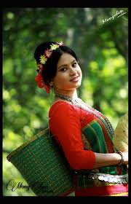
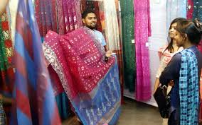
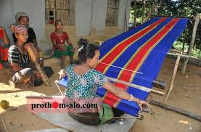
চাকমা পুরুষেরা ‘ধুতি’ ও মহিলারা ‘পিনন’ পরিধান করে থাকে।
মেয়েরা ,
‘খাদিকে’ ওড়না হিসাবে ব্যবহার করে

Slide 13
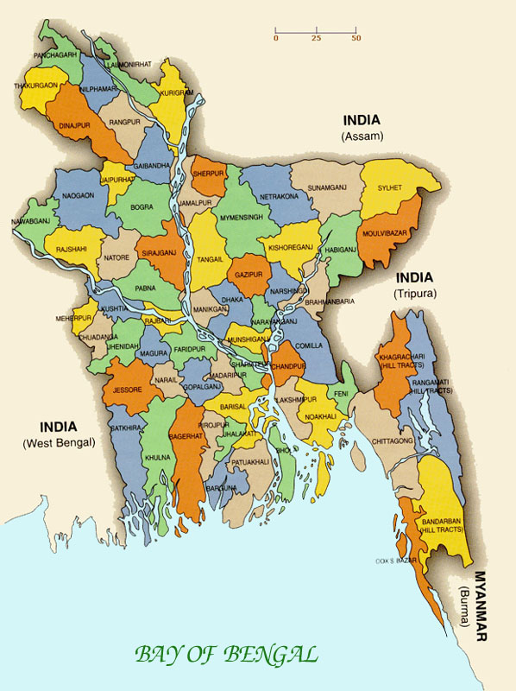
গারো জনগোষ্ঠীর প্রধান বসতি ময়মনসিংহ, টাঙ্গাইল ও সিলেট অঞ্চলে।
ক্লিক করুন নিচের অপশনে
ময়মনসিংহ
টাঙ্গাইল
সিলেট

Slide 14
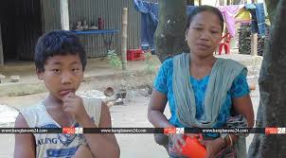
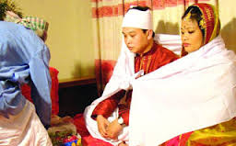
মঙ্গোলীয় জনগোষ্ঠীর অন্তর্গত গারোরা মাতৃসূত্রীয়। মেয়েরা পরিবারের সম্পত্তির মালিক হয়।
বিবাহের পর বর স্ত্রীর বাড়িতে গিয়ে বসবাস করে থাকে। সন্তান – সন্ততিরা মায়ের পদবী ধারণ করে।

Slide 15
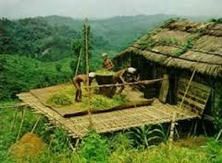
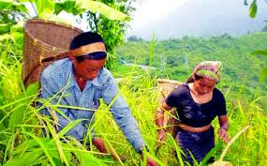
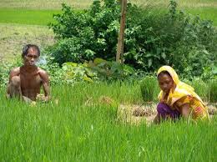
গারোরা প্রধানত কৃষিজীবী। পাহাড়ে বসবাসকারীরা জুম চাষ করে।
আর সমতল ভূমির গারোরা নারী ও পুরুষ একসাথে সাধারণ নিয়মে কৃষিকাজ করে।

Slide 16
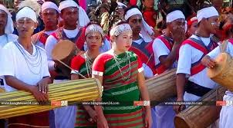
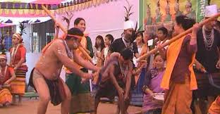
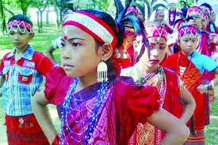
গারোরা জন্ম থেকে মৃত্যু অবধি জীবনের নানা পর্যায়ে বিভিন্ন ধর্মীয় ও সামাজিক আচার অনুষ্ঠান পালন করে।

Slide 17
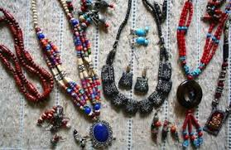
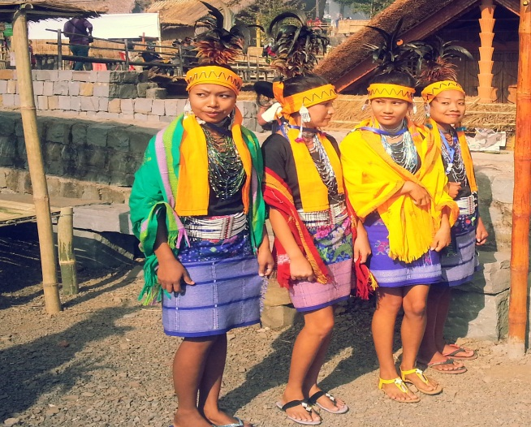
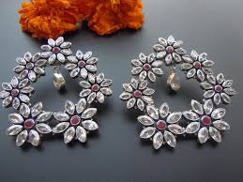
অলংকার ও ব্যবহার করে থাকে।

Slide 18
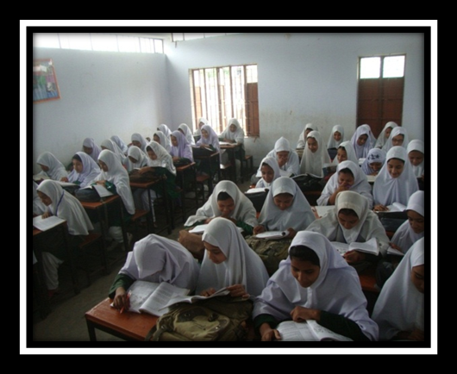
সরব পাঠ

Slide 19
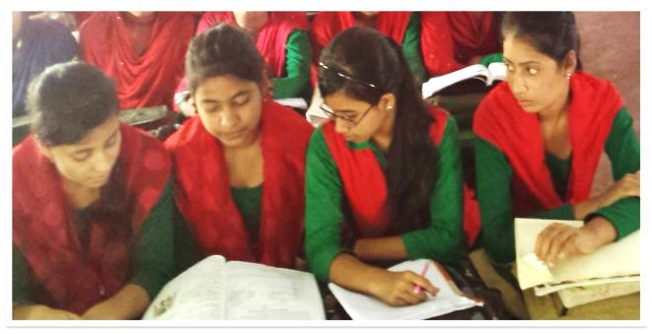
একক কাজ
শব্দার্থ গুলো জেনে নিই
নিষ্পত্তি
সমাধান
অ আ / ক খ/ A B/ ﺍﺏ /Ѫ Ѭ
হরফ
অক্ষর/বর্ণ
খাদি
হাতে কাটা সূতা দিয়ে তৈরি কাপড়

Slide 20
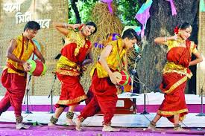
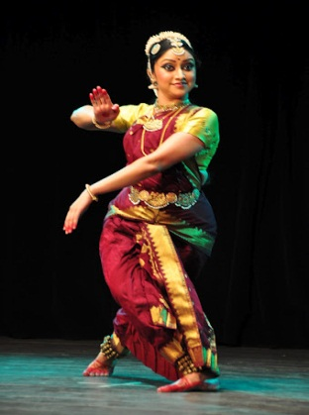
একক কাজ
শব্দার্থ গুলো জেনে নিই
অলঙ্কার
গহনা
গীতবাদ্য
গানবাজনা
নৃত্য
নাচ

Slide 21
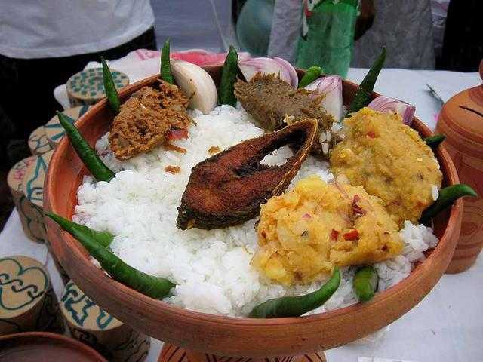
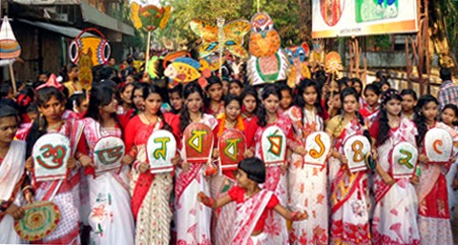
একক কাজ
শব্দার্থ গুলো জেনে নিই
বোনা
রোপন করা
নবান্ন
নতুন ফসলের তৈরি খাবার
নববর্ষ
নতুন বছর

Slide 22
জোড়ায় কাজ
বাক্য রচনা কর।
ধূতি
চাকমা পুরুষেরা ধূতি পরিধান করে।
বিজু
বিজু চাকমাদের প্রধান উৎসব।
পিনন
চাকমা মহিলারা ‘পিনন’ পরিধান করে থাকে।
কারবারি
চাকমা সমাজে গ্রামের প্রধান হলেন কারবারি।
জাতি
বাংলাদেশে বসবাসরত ক্ষুদ্র জাতিসত্তার সংখ্যা নিয়ে ভিন্ন ভিন্ন মত রয়েছে।

Slide 23
দলীয় কাজঃ দল নং- ২
গারোদের জীবন প্রনালী সংক্ষেপে লিখ।
চাকমাদের জীবন
প্রনালী সংক্ষেপে
লিখ।

Slide 24
মূল্যায়ন
১। চাকমা জাতিরা কোন জনগোষ্ঠীর অন্তর্ভূক্ত?
(ক) মঙ্গোলীয়
(খ) অস্ট্রিক
(গ) ককেশীয়
(ঘ) অসেলিয়েও
২। চাকমা জাতিরা নিজেদের মধ্যে কী নামে পরিচিত?
(ক) চাকমা
(খ) চাঙমা
(গ) চাংসা
(ঘ) চাঘমা
৩। চাকমা সমাজের প্রধান কে?
(ক) হেডম্যান
(খ) কারবারি
(গ) সংনি নকশা
(ঘ) রাজা

Slide 25
মূল্যায়ন
৪। চাকমাদের বিয়ের সময় কোন পূজা অনুষ্ঠিক হয়?
(ক) বিজু
(খ) পরমেশ্বর
(গ) চুঙলাং
(ঘ) নেইনাঙ্গা
৫। এ কে শেরাম কোন জাতিসত্তার সদস্য?
(ক) চাকমা
(খ) মারমা
(গ) গারো
(ঘ) মণিপুরি
৬। চাকমা গ্রামের প্রধানকে কী বলা হয়?
(ক) হেডম্যান
(খ) কারবারি
(গ) সংনি নকশা
(ঘ) রাজা

Slide 26
মূল্যায়ন
৭। পুরোহিতকে গারো সমাজে কী বলে?
(ক) কামাল
(খ) ঠাকুর
(গ) ওঝা
(ঘ) মংনি নকসা
৮। ওয়ানগালা কাদের একটি জনপ্রিয় উৎসব।
(ক) চাকমা
(খ) গারো
(গ) মারমা
(ঘ) খাসিয়া
৯। গারো সমাজে পরিবারের সম্পত্তির মালিক কে হয়?
(ক) হেডম্যান
(খ) কারবারি
(গ) ছেলেরা
(ঘ) মেয়েরা

Slide 27
মূল্যায়ন
১০। একই সমাজে গারোদের বিবাহ --
(ক) নিষিদ্ধ নয়
(খ) দণ্ডনীয়
(গ) নিষিদ্ধ
(ঘ) বৈধ
১১। ময়মনসিংহ, টাঙ্গাইল ও সিলেট অঞ্চলে প্রধানত কোন জনগোষ্ঠীর বসতি?
(ক) চাকমা
(খ) মারমা
(গ) গারো
(ঘ) মণিপুরি
১২। গারোরা প্রধানত --
(ক) জেলে
(খ) কৃষিজীবী
(গ) নাপিত
(ঘ) কামার

Slide 28
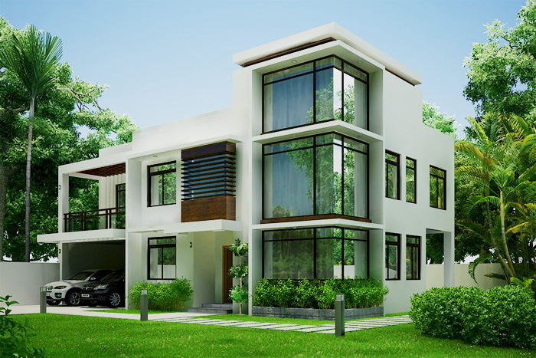
ধ
ন্য
বা
দ
বাড়ির কাজঃ
তোমার দেখা আদিবাসীদের জীবন প্রণালী সংক্ষেপে লিখে আনবে।

